Slide 1

Задание 1
К вам пришел клиент и хочет забрифовать вас на разработку проекта. Чтобы вы поняли суть задачи, он присылает бриф со всеми необходимыми данными. Первый шаг работы – анализ бренда заказчика. Самостоятельно решите, для какой компании вы будете делать данный проект. Это может быть компания, в которой вы работаете сейчас или в которой мечтали бы работать (Google, Facebook, «Тинькофф», Mail.ru). Ваше задание:
1. Проанализируйте текущую ситуацию заказчика. на 1-2 слайдах опишите краткую предысторию заказчика, сформулируйте задачу (сделать редизайн сайта, приложения, создать дизайн для бренда, создать приложение и. Тд.), которая перед вами стоит. 2. Проанализируйте бренд заказчика и заполните пирамиду бренда, выявите сильные стороны в позиционировании, на которые нужно сделать акцент. Объясните, как коммуникация бренда выражается в его визуальных элементах. Зафиксируйте свои наработки в презентации и пришлите ее на платформу(формат PDF)

Slide 2
Анализ текущей ситуации заказчика
Предыстория: Заказчик компания, где работаю. Это французская компания (otomis.fr),
Которая занимается умными домами и автоматизацией.
(Это когда управление всеми домашними системами делают в приложении на айфоне)
Задача – редизайн сайта
Есть старый сайт, который проваливает коммуникацию), тк сделан он 10 лет назад
Старый брендбук
Есть бриф на новый сайт Заказчик не знает сколько по времени занимает редизайн
Основная претензия, что текущий стало невозможно поддерживать
Сайт нужен демонстрации компетенций, а не для продажи.
Все продажи у нас через сарафанное. Нет бюджета на внешнего дизайнера, будем делать сами

Slide 3
Суть бренда – твое пространство / твой мир / полный контроль / легко с одной кнопки личность – я модная игрушка для людей с баблом / я могу тебе помочь и развлечь ценности – Приносит комфорт в ваш дом преимущества – ЭМОЦ( статус/ Имидж / похвалиться можно /) > рациональные (удобно/уникальность / решение на пике технологий/) атрибуты – сайт и Мобильное приложение интерфейс
ПИРАМИДА БРЕНДА

Slide 4
Сильные стороны в позиционировании на которые нужно сделать акцент
Позиционирование в лакшери сегменте
акцент на премиальное оборудование и кастомные решения - наши клиенты ставят себе нашу систему, потому что такой ни у кого нет и позволить себе ее может не каждый
акцент на профессиональные и топовые решения решения
акцент на комфортный результат
акцент на самые новые технологии

Slide 5
коммуникация бренда (выражается в его визуальных элементах)
- коммуникация через сайт и директора по продажам) - на сайте клиент видит дорогое портфолио с дорогими интерьерами
Есть проблема: Вся магия за кадром
Я не знаю, как показывать именно то что делаем мы. Оборудование прячется, к примеру из того что видно это телевизор/проектор,
но это просто экран,
Стойка с оборудованием никому не интересна. И стоит она в спрятанная.
Есть свет и приложение. Какие то интересные решения с аудио видео.
Остается выкладывать фото с красивым архитектурным освещением в красивых интерьерах.
Может записать демо с мокапом приложения и выложить на сайт?
Возможно, надо делать видео или анимацию интерфейса приложения и демонстрировать на сайте…. НАША ЦА – это обычно мужчины от 40-60, клиенты или архитекторы, Дизайн офисы

Slide 6
Задание 2
1. Провести конкурентный анализ, используя максимальное количество доступных вам методов, которые мы сегодня изучили. Минимальный набор такой: онлайн-анкетирование, Usability-аудит, сравнительная таблица.
2. Выявив сильные и слабые места конкурентов, придумать концепцию, как можно выгодно позиционировать вашего заказчика на странице.
Формат сдачи: дополненная слайдами презентация
В результате должно получиться:
— 3-5 выявленных конкурентов.
— Анкета, собранная в Google Forms + результаты опроса. Опрос должно пройти не менее 10 респондентов.
— Сравнительная + немного размышлений в виде текста на тему сильных и слабых мест конкурентов, и как выделить вашего заказчика на их фоне.
— Набросок текстового содержания посадочной страницы, который позиционировал бы выгоды компании для потенциальных кандидатов.

Slide 7
Usability-аудит сайтов конкурентов
 | мы | Henri.fr | Connecting-technology.com | mimismart.ru | lp.art-in.ru
Адаптиивность | - | + | - | - | +
Понятный UI | + | + | + | + | +
Современный дизайн | - | - | - | - | +
Понятнось главной страницы | + | + | + | + | +
Есть русский | + | + | - | + | +
Соц сети | - | + | - | - | -
продукты | - | + | + | - | +
Технический блок | - | + | + | - | +
Команда | - | + | + | + | -

Slide 8
Сравнительная таблица конкурентов
 | МЫ | Henri.fr | Connecting-technology.com | mimismart.ru | lp.art-in.ru
Качество услуг | 8 | 8 | 7 | 6 | 8
Набор услуг | 7 | 9 | 8 | 5 | 4
Репутация | 8 | 9 | 6 | 7 | 8
Лояльность клиентов | 6 | 6 | 5 | 6 | 7
Цена/качество | 4 | 4 | 3 | 5 | 7
Размер бизнеса | 5 | 8 | 7 | 3 | 4
Пост обслуживание | 8 | 8 | 7 | 4 | 5
Глубина интеграции | 9 | 9 | 8 | 6 | 5
Гибкость решений | 8 | 7 | 9 | 6 | 7
Премиальность | 10 | 10 | 9 | 7 | 8
Общее кол во баллов | 73 | 78 | 60 | 55 | 63
Место среди конкурентов | 2 | 1 | 4 | 5 | 3

Slide 9
Вывод
Мы занимаем 2 место и находимся в премиальном профессиональном сегменте.
Есть над чем работать.
Возможности для бизнеса
Можно рынок освоить в среднем сегменте, в котором играют косвенные конкуренты.
А так же взять и интегрировать нишевые продукты от Xiaomi, Apple, Google, Ростелеком, МГТС
и Яндекса.
Нужно улучшить коммуникацию через сайт
Внедрить CRM
Расширить ЦА, предложив более доступные решения
Искать новые инструменты для реализации и
Главное, делать все надежнее, улучшать обслуживание
Лучше обучать сотрудников.
Позиционирование на сайте
Написать что мы международная компания
Предлагаем уникальный сервис и опыт
Гибкие решения

Slide 10
Набросок текстового содержания посадочной страницы, который позиционировал бы выгоды компании для потенциальных кандидатов
Блок 1 Меню: /Достижения /Решения /Команда /Контакты
Блок 2 Обложка: с фото из выполненного проекта, которое цепляет и кнопка подталкивает к действию на почитать про преимущества. Надпись Bringing Comfort Inside.
Блок 3 Бенефиты работы с нами. Беру прям с реального сайта/
Надо их переписать коротко списком?
Evolutionary approach of an automation allows you to reach the discreet pleasure to manage your environment
in a intelligent and easy way.
Otomis is a company specialized in the study, the conception and the realization of systems of automation
dedicated to the domestic and institutional universes.
Our realizations allow a global control of your well-being in every respect of your environment remotely. From the control of the energies in the management of your safety to the video and audio distribution until
the piloting of your computer system, regain control the Comfort thanks to intelligent tactile interfaces.

Slide 11
ЗАДАНИЕ 3
1. Опишите выборку целевой аудитории, для которой создается сайт, напишите ее портрет. Важно описать конкретного человека, его привычки и пользовательское поведение.
2. На основании сформулированного портрета пользователя написать РОV — концепцию потребности основной аудитории сайта. Как мы можем помочь, кому именно, какая у него потребность, какой барьер, проблема, контекст.
3. Описание аудитории необходимо добавить в презентацию.

Slide 12
описание выборки целевой аудитории
Usecase 1 Прямая продажа. Клиент сам заходит на сайт.
Портрет Клиент, мужчина 40 лет, сам заработал состояние.
Юрист в очень крупной компании.
Семья, дети, собака, 4 машины,
Привык к удобству, покупать продукты верхнего ценового сегмента,
ездить на премиум авто, отдыхать, внимателен к деталям,
любит сам вмешиваться в процесс и все контролировать.
Не боится пробовать новое, рисковать и получать уникальный опыт.
Потребность авантюриста постигнуть и использовать топовую технологию
у себя в загородной резиденции.
Нашел сайт по рекламе в журнале о яхтах. У него уже есть автоматизация в городской квартире и опыт использования.
Наша ЦА – это
мужчины от 40-60 лет,
клиенты
архитекторы
дизайн офисы

Slide 13
описание выборки целевой аудитории
Usecase 2 Комплементарная продажа. Архитектурная бюро предложила наши услуги в комплекте с ремонтом
Портрет 2 Архитектор, Женщина 45 лет, достаток выше среднего.
Топ менеджер в архитектурной компании. Постоянно ездит в Италию.
Проекты по всему миру. Знает о нашем продукте из опыта использования в Европе. Но разбирается на уровне пользователя. Знает возможные решения, которые мы можем предложить.
Продает выбранное решение вместе с ремонтом квартиры в центральном районе Москвы в элитном доме.
Клиент заходит на сайт по ее ссылке посмотреть решения.

Slide 14
РОV — концепция потребности основной аудитории сайта
Сайт должен удовлетворять потребность в получении информации о компании, говорить о премиальности подхода, надежности работы с нами и обязательно должен показывать, что мы это правильный выбор наших партнеров (если нас рекомендуют), демонстрирую на сайте наши предыдущие супер проекты и лучшее сочетание услуг, которого ни у кого нет. Сайт должен иметь каталог, что бы юзер мог посмотреть сделанную работу удобно и быстро.

Slide 15
ЗАДАНИЕ 5
1. С помощью разобранных на занятии методик сгенерируйте несколько гипотез продукта, его функционала и наполнения.
2. Опишите их в следующем формате:
— Название гипотезы.
— Ключевая польза для потребителя.
— Механика работы.
— В чем может заключаться уникальность идеи?
На платформу сдайте дополненную презентацию.

Slide 16
Гипотеза 1
Я предполагаю, что если на главную страницу поместить описание деятельности компании в виде инфографики с анимацией, то пользователь быстрее поймет куда он попал.

Slide 17
Гипотеза 2
Я предполагаю, что если на главную страницу поместить кнопку «заказать консультацию», то можно заполучить нового клиента и помочь клиенту сразу узнать ответы на его вопросы.

Slide 18
Гипотеза 3
Я предполагаю, что если на главную страницу в обложке демонстрировать шикарную видео нарезку из проекта можно привлечь потенциального клиента.

Slide 19
Гипотеза 4
Я предполагаю, что если на главную страницу поместить блок [Мы работаем с архитекторами и дизайнерами интерьеров], они захотят узнать бенефиты и перейдут глубже, что бы узнать о нас побольше и мы возможно получим новых партнеров.

Slide 20
Гипотеза 5
Я предполагаю, что если на главную страницу прямо вверху разместить телефон для обратной связи, клиентам не нужно будет искать его на сайте в разделе контакты, если они захотят срочно нам позвонить.

Slide 21
Гипотеза 6
Я предполагаю, что если на главную страницу вторым блоком помещать услуги, нацеленные на архитекторов и конечных клиентов, они будут знать как нас предлагать и в чем можно с нами сотрудничать.

Slide 22
Гипотеза 7
Я предполагаю, что если на главную страницу поместить уникальные компетенции компании, что бы сразу бросалось в глаза, то это незамедлительно будет выделять нас на фоне конкурентов и может сильно повлиять на выбор в нашу пользу.

Slide 23
ЗАДАНИЕ 6
Первый этап работы над продуктом: проработка опыта пользователя и пострение CJM.
Ваша задача: используя информацию о целевой аудитории, постройте CJM ваших потенциальных пользователей и выделите точки контакта, когда опыт пользователя негативный.
Для построения CJM используйте один из сервисов или шаблонов, которые были описаны в лекции.

Slide 24
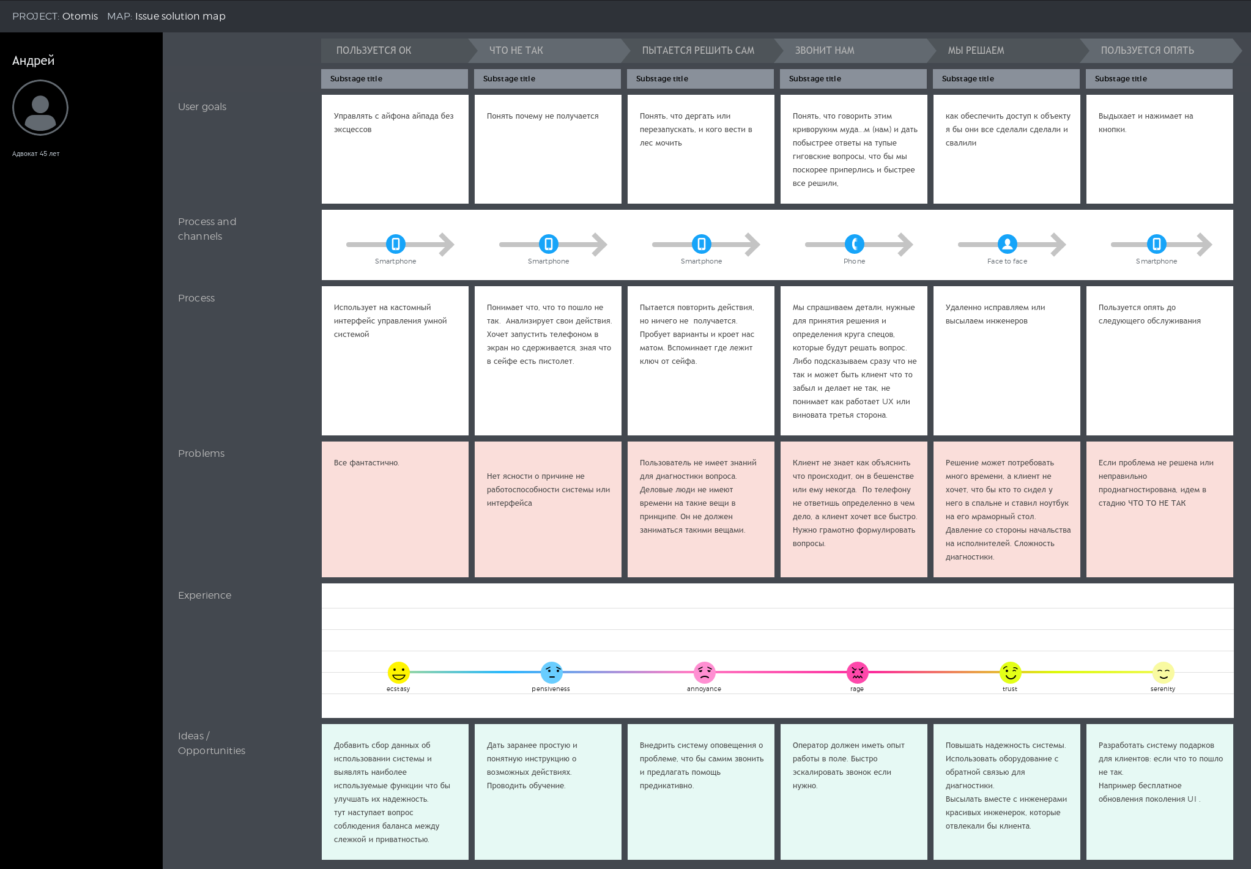

Slide 25
TO DO
Замечание преподавателя
Не отходи от задачи. У тебя задача - редизайн сайта.
Значит, тебе в CJM нужно понять, что происходи и
какие боли сейчас у клиента - в момент, когда он зашел на сайт сделал выбор и тд

Slide 26
ЗАДАНИЕ 7
Продумайте информационную архитектуру вашего будущего проекта.
— Концептуальные инструменты — сквозные решения, которые определяют продукт как единое целое, характерные только для этого продукта. С их помощью достигаются поставленные цели.
— Навигационная концепция — зависит от приоритетов, которые задаёте в архитектуре.
— Точки принятия решения — необходимо понимать, где возникает главный сценарий.
Зафиксируйте ваши наработки с помощю одного из форматов, который вы разбирали на занятии. Пришлите ссылку на работу или документ на платформу.
Постоянно задавайте себе вопросы:
— Если пользователь окажется в этой точке, он поймёт, как она связана с другими?
— Он поймет, что это не отдельный экран, а часть продукта?
— Вспомнит ли, как сюда попал, если отвлечётся на пять минут от экрана?

Slide 27
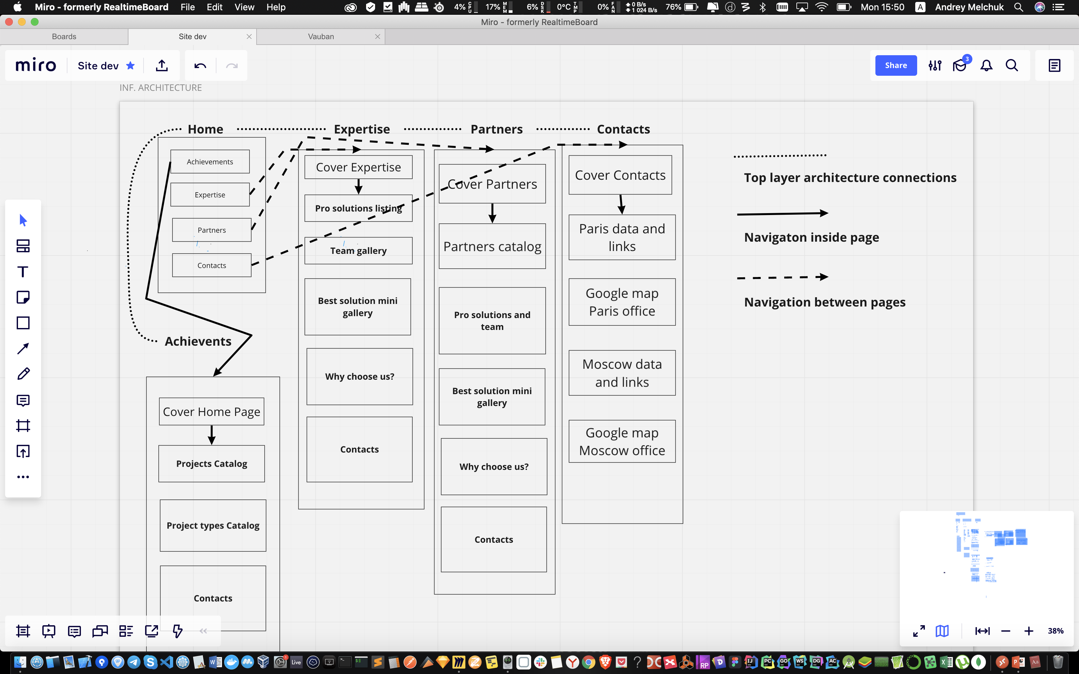
ИНФОРМАЦИОННАЯ АРХИТЕКТУРА

Slide 28
точки контакта, когда опыт пользователя негативный
С негативным опытом точка контакта с интерфейсом в телефоне, когда клиент пытается решить сам, почему у него что то не получается.
Когда клиент сталкивается с проблемой он еще не имеет отрицательного опыта, т.к. до этого все было хорошо. Только когда он пытается сам что то решать, не зная, тогда и получает отрицательный опыт. Если бы можно было четко объяснить сразу (что не реально на словах, забудет), что делать в случае того или того, то можно избежать отрицательного опыта. Возможно, если учесть это в интерфейсе, добавить подсказку, можно понизить отрицательный опыт, максимально упростив или ускорив точку контакта.
Вторая точка, это повтор того же события. Это имеет обычно отр опыт

Slide 29
ЗАДАНИЕ 8
На основе разобранных на предыдущих лекциях материалах про информационную и функциональную архитектуру, вернитесь к ранее составленному CJM пользователя и негативным точкам контакта.
Продумайте, как можно исправить или улучшить опыт пользователя, основываясь на новых знаниях.
Результаты оформите в виде дополненной карты CJM и пришлите на платформу.
PS С учетом замечания «не отклонятся от задачи по редизайну сайта» сделал CJM заново.

Slide 30
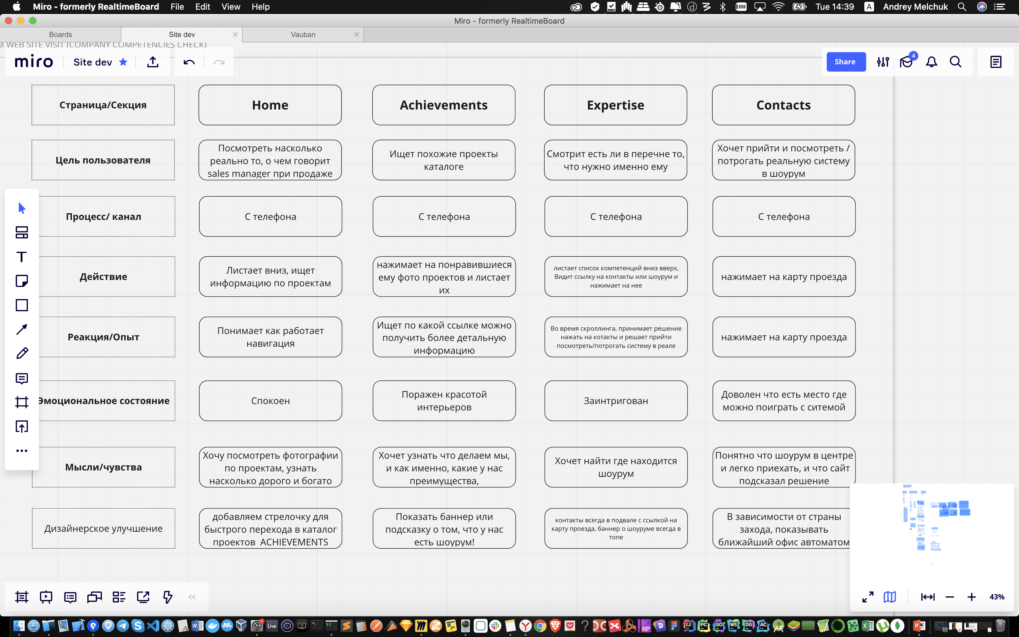

Slide 31
Список выводов
Проведите тестирование своего проекта, используя методики, которые вы разобрали на занятии.
Проанализируйте результат и сформулируйте, какие именно изменения необходимо сделать в вашем текущем проекте.
Проведите все изменения, которые вы сформулировали, в ранее созданном прототипе в Figma.
На платформу загрузите ссылку на прототип и список выводов и изменений, которые вы сделали.
Второе задание, которое нужно сделать к следующей лекции:
1. Завести Pinterest, если нет.
2. Подобрать референсы для интеренет-магазина цветов.
С результатами этого задания вы будете работать на следующем занятии по референсам.

Slide 32
ССЫЛКИ НА ПРОЕКТ И ВОПРОСЫ
Поправил предыдущее Ваше замечание с preview mode.
Не смог сделать обложку на всю ширину. Как у фрейма figma задавать ширину 100% а не фикс ? Хочу что бы картинка в header’e растягивалась.
Сделал тот же прототип уже в tilda. Посмотрите его тоже.
С дизайном пока не решил. Пока с референсами не поигрался.
Figma (можно редактировать)
https://www.figma.com/proto/NNLixZaiOX169ncsPZ8SAR/otomis?node-id=1%3A2&viewport=838%2C663%2C0.9032991528511047&scaling=min-zoom
Tilda
http://otomis.tilda.ws

Slide 33
Список выводов и изменений (пока не реализовал, много еще переделывать)
Сделал юзабилити тест на 5 участниках. (Главный, 3 программера, секретарь)
Проверил гипотезы и сделал след выводы:
Нужно переработать структуру домашней страницы, переработав инф. структуру и функциональную тоже. Люди посетившие сайт думают, не так как я ожидал. Подтверждена.
Про избыточность картинок в начальной галерее с безымянными проектами. Подтверждена. Нужен какой то смысл всего этого.
Не хватает плавающей кнопки с рекламой Шоурум в Москве. Подтверждена.
Навигация по страницам не всегда понятна обычным людям (не разрабам) Подтверждена.
Expertise блок люди русские и французские представляют по разному.
Что дальше? Дизайн, цвета и шрифты это большой спорный момент. Никак не выберем.
Pinterest зарегил.
Хочу клиентам показать сначала

